Slide 1



CHÀO MỪNG CÁC EM ĐẾN VỚI BÀI HỌC NGÀY HÔM NAY!

Slide 2


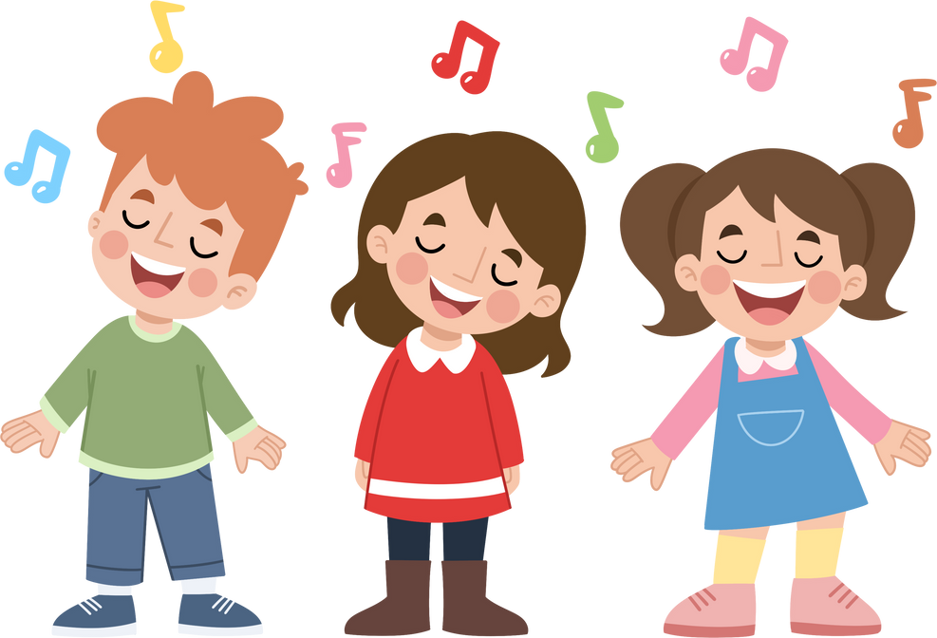
KHỞI ĐỘNG
Cả lớp cùng hát và vận động cơ thể theo bài hát Bố ơi, mình đi đâu thế (Sáng tác: Hoàng Bách)

Slide 3
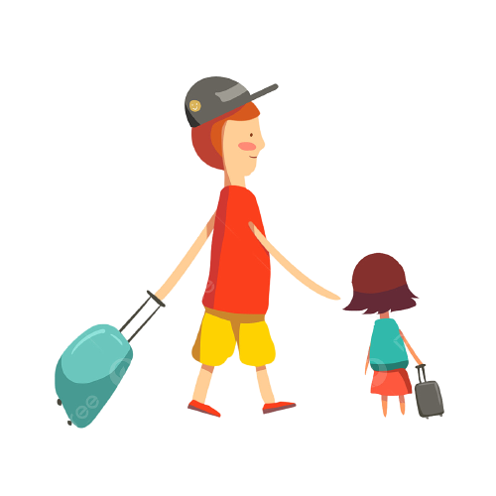
KHỞI ĐỘNG
Em liệt kê những nơi ta có thể đi, đến cùng gia đình để thay vào lời bài hát, có thể hát theo kiểu đọc rap để tạo sự hài hước như:
Mình đi đâu thế, bố ơi?
Đi công viên hay xem ca nhạc?
Đi xem kịch hay đi hay đi siêu thị?
Đi thư viện hay đi du lịch?
Đi về quê hay đi ăn chè? Oh yeah!!!
Sau đó, lắng nghe GV đọc câu và đọc phương án của mình.

Slide 4



CHỦ ĐỀ.
MÁI ẤM GIA ĐÌNH
TUẦN 18 – TIẾT 2:
ĐỒNG HÀNH BÊN NHAU

Slide 5







Hoạt động 1: Chia sẻ về việc thực hiện kế hoạch “Ngày cuối tuần yêu thương”
NỘI DUNG BÀI HỌC
Hoạt động 2: Sắm vai xử lí tình huống để đưa ra ý tưởng tổ chức hoạt động chung cho gia đình

Slide 6



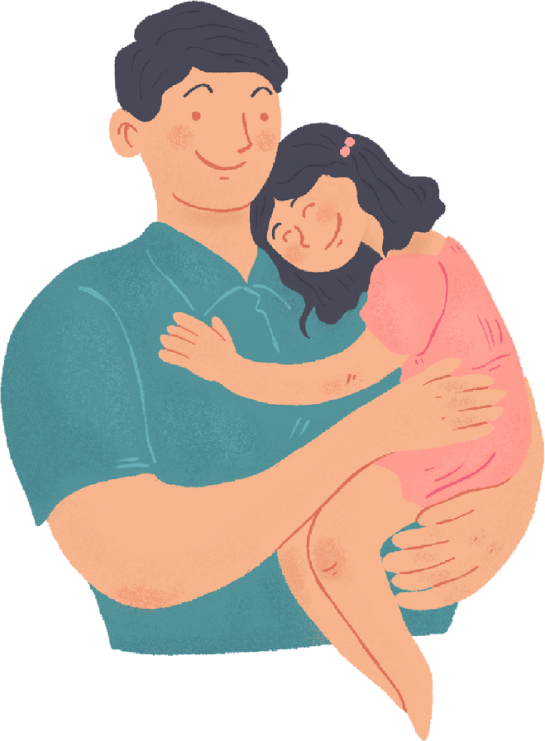

Hoạt động 1:
Chia sẻ về việc thực hiện kế hoạch “Ngày cuối tuần yêu thương”

Slide 7

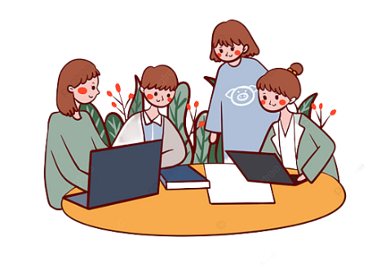
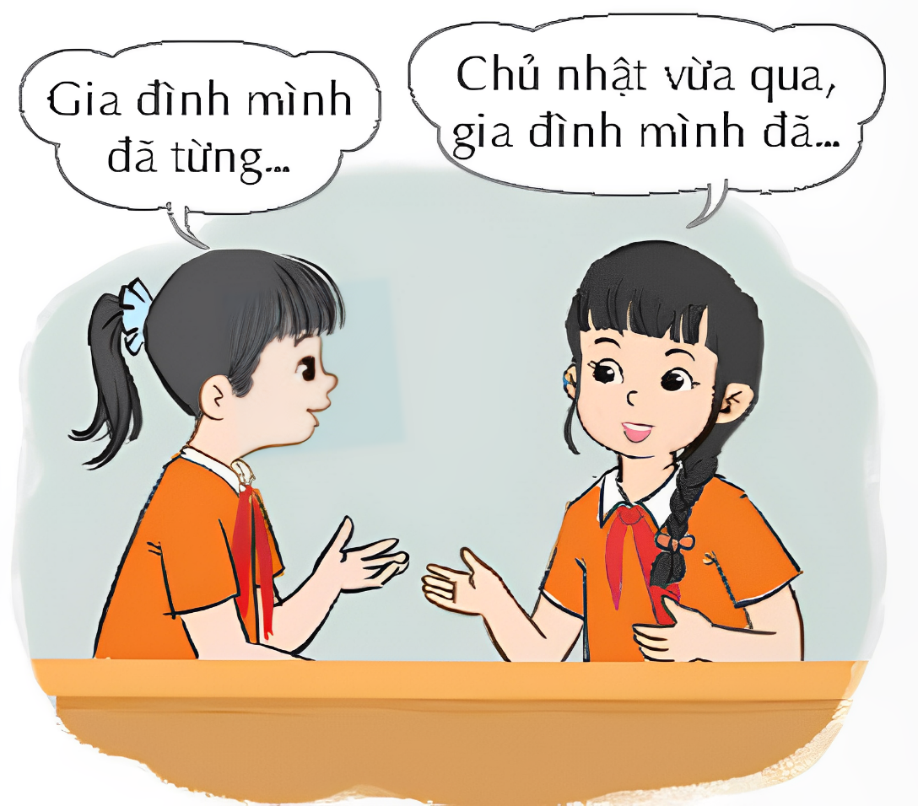

Hoạt động theo nhóm: Các em chia sẻ với bạn trong nhóm về “Ngày cuối tuần yêu thương” của gia đình tuần vừa rồi:
GỢI Ý
Địa điểm gia đình em đã đến; hoạt động gia đình em đã cùng làm;....
Những gì làm được đúng theo kế hoạch?
Những gì khác hay không giống theo như kế hoạch?

Slide 8




VÍ DỤ THAM KHẢO
Tuần vừa rồi, gia đình em đã đi chụp ảnh để lưu giữ kỉ niệm cùng nhau. Cả nhà đã chụp được những tấm ảnh ưng ý nhưng vì không có nhiều thời gian nên buổi chụp hình kết thúc sớm hơn dự kiến.

Slide 9



Các em thực hiện những hoạt động sau:
Sau khi nghe các bạn chia sẻ, em nêu những hoạt động thú vị của các bạn mà em học hỏi được để thực hiện cùng người thân của mình vào các ngày cuối tuần.
Cả lớp cùng nhau lập danh mục các điểm đến mà gia đình có thể tham khảo cho các “Ngày cuối tuần yêu thương” trong tương lai.

Slide 10


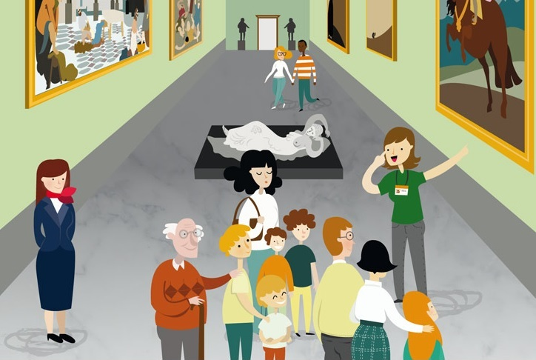
Gợi ý: Một số điểm đến mà gia đình có thể tham khảo như:
Công viên
Khu du lịch
Bảo tàng

Slide 11

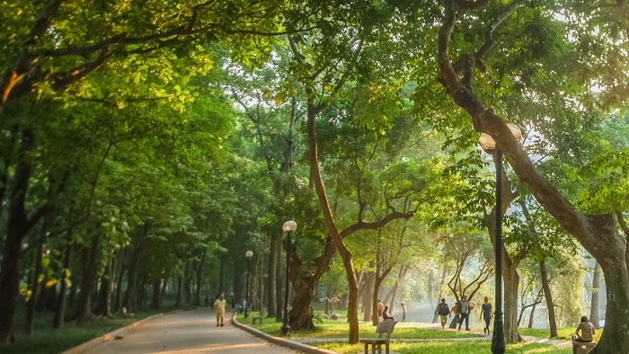

Gợi ý: Một số điểm đến mà gia đình có thể tham khảo như:
Hiệu sách
Vườn bách thảo
Thủy cung

Slide 12



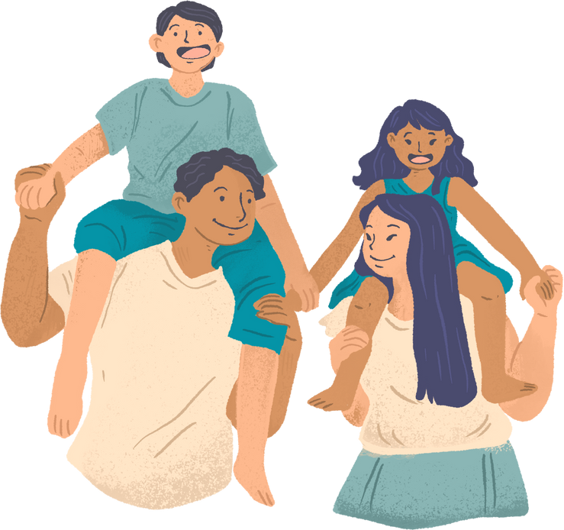
KẾT LUẬN
Việc thực hiện một hoạt động có thể không diễn ra theo đúng kế hoạch, chúng ta phải thay đổi, điều chỉnh kế hoạch tuỳ vào tình hình thực tế.
Tuy nhiên, điều quan trọng nhất mà ta nhận được sau quá trình thực hiện hoạt động là niềm vui và sự gắn kết gia đình.

Slide 13
Hoạt động 2:
Sắm vai xử lí tình huống để đưa ra ý tưởng tổ chức hoạt động chung cho gia đình

Slide 14

1. Các em mời đại diện nhóm bốc thăm tình huống cho nhóm mình.
4. Lưu ý: Thể hiện đúng ngôn ngữ, động tác của nhân vật.
HOẠT ĐỘNG NHÓM
2. Làm việc theo nhóm và phân vai các thành viên trong gia đình: ông, bà, cô, chú, bố, mẹ,…
3. Mỗi nhóm tiến hành trao đổi, thảo luận với nhau về việc tổ chức hoạt động chung cho gia đình trong vai mình đã nhận.

Slide 15
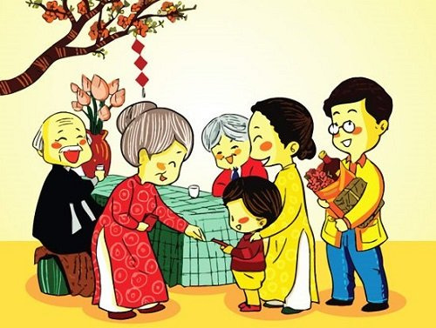
TÌNH HUỐNG ĐƯA RA
TÌNH HUỐNG 1
Tháng tới bà nội của Ly sẽ tròn 70 tuổi. Gia đình Ly muốn làm một điều đặc biệt để mừng thọ bà.
Hãy sắm vai các thành viên của Ly để đưa ra những ý tưởng tổ chức lễ mừng thọ.

Slide 16
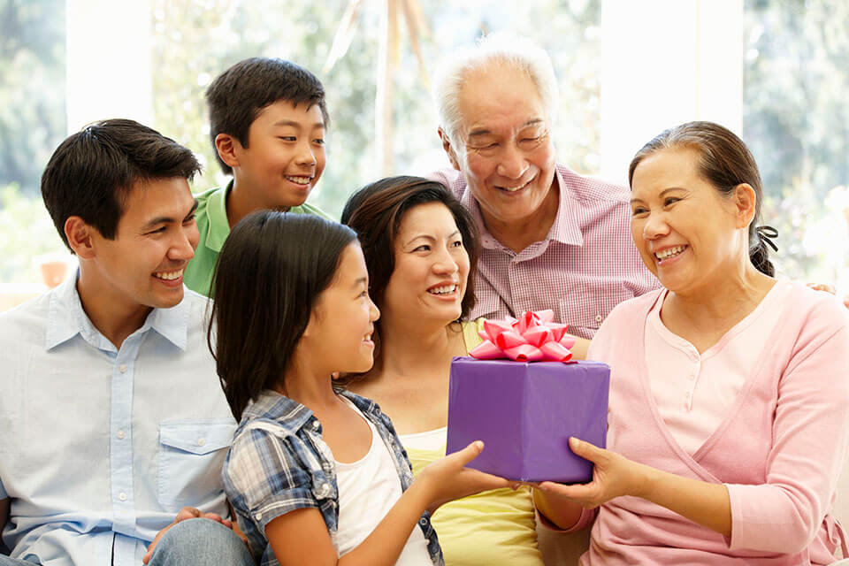
TÌNH HUỐNG ĐƯA RA
TÌNH HUỐNG 2
Sắp đến ngày Phụ nữ Việt Nam 20 – 10, Thành cùng bố và em trai muốn làm một điều bất ngờ cho bà và mẹ.
Hãy sắm vai các thành viên nam trong gia đình Thành để đưa ra ý tưởng chuẩn bị cho ngày lễ.

Slide 17
Gợi ý câu trả lời
Tình huống 1
Tình huống 2
KỊCH BẢN “MỪNG THỌ BÀ”
KỊCH BẢN “NGÀY PHỤ NỮ VIỆT NAM 20 – 10 CHO BÀ VÀ MẸ”
Hoạt động: Kỉ niệm ngày mừng thọ của bà.
Ngày thực hiện: Tối thứ Bảy, ngày 4 tháng 8 năm 2023.
Hoạt động: Kỉ niệm ngày Phụ nữ Việt Nam cho bà và mẹ.
Ngày thực hiện: Tối thứ Sáu, ngày 20 tháng 10 năm 2023.
Địa điểm thực hiện: Nhà ông bà.
Người tham gia: Các thành viên trong gia đình.
Địa điểm thực hiện: Nhà hàng Sen xanh
Người tham gia: Các thành viên trong gia đình.
Công việc:
Công việc:
Chuẩn bị đồ ăn: Mẹ, chị gái.
Trang trí nhà: Bố, mẹ, em và chị gái.
Mua hoa: Mẹ.
Mua quà tặng bà: Bố.
Tìm và liên hệ với nhà hàng: Bố.
Đặt bánh kỉ niệm: Anh trai.
Nhờ nhân viên trang trí nhà hàng: Bố.
Mua quà cho bà và mẹ: Ông, em.

Slide 18


Sau khi các nhóm đã thực hiện sắm vai xong:
Mỗi nhóm lần lượt mời một đại diện ở các lứa tuổi khác nhau như ông, bà, bố, mẹ, con, anh, chị, em,... lên trước lớp.
Các bạn khác có thể phỏng vấn các nhân vật về cảm xúc của nhân vật khi tham gia hoạt động.
Ví dụ: “Thưa ông, ông là ông nội của cháu Ly ạ? Ông có thích ý định của Ly là tổ chức lễ mừng thọ cho bà nội không ạ? Ông đã nhận nhiệm vụ gì cho buổi lễ mừng thọ đó ạ?”

Slide 19

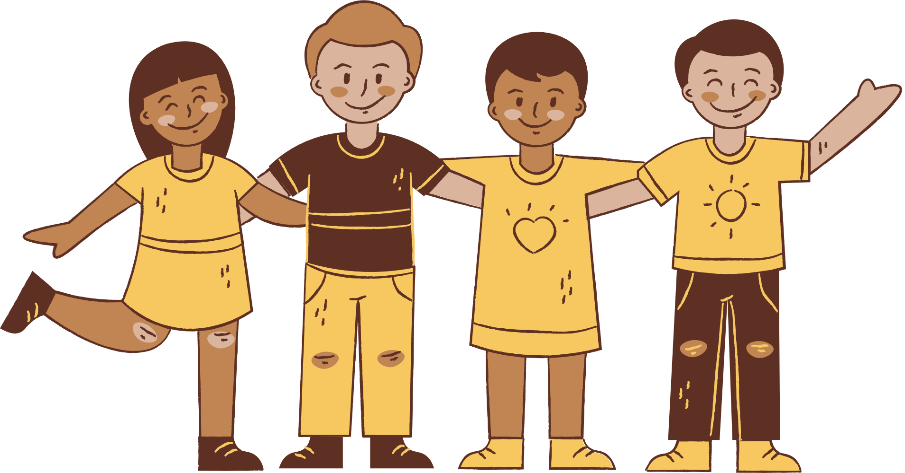

Mỗi nhóm đều có những ý tưởng sáng tạo cho các hoạt động chung của cả gia đình trong các ngày lễ đặc biệt.
Hi vọng nếu có dịp, các em sẽ cùng người thân thực hiện được ý tưởng ngày hôm nay để gia đình thêm gắn kết và mang lại niềm vui bất ngờ cho thành viên trong gia đình.
KẾT LUẬN

Slide 20
HƯỚNG DẪN VỀ NHÀ
01
02
Tiến hành lập kế hoạch tổ chức gắn kết tình yêu thương trong gia đình.
Ôn lại các kiến thức đã học ngày hôm nay.

Slide 21
BÀI HỌC KẾT THÚC, CẢM ƠN CÁC EM ĐÃ LẮNG NGHE!

